Slide 1
Swift 스터디 3주차
박진희

Slide 2
Section 6

Slide 3
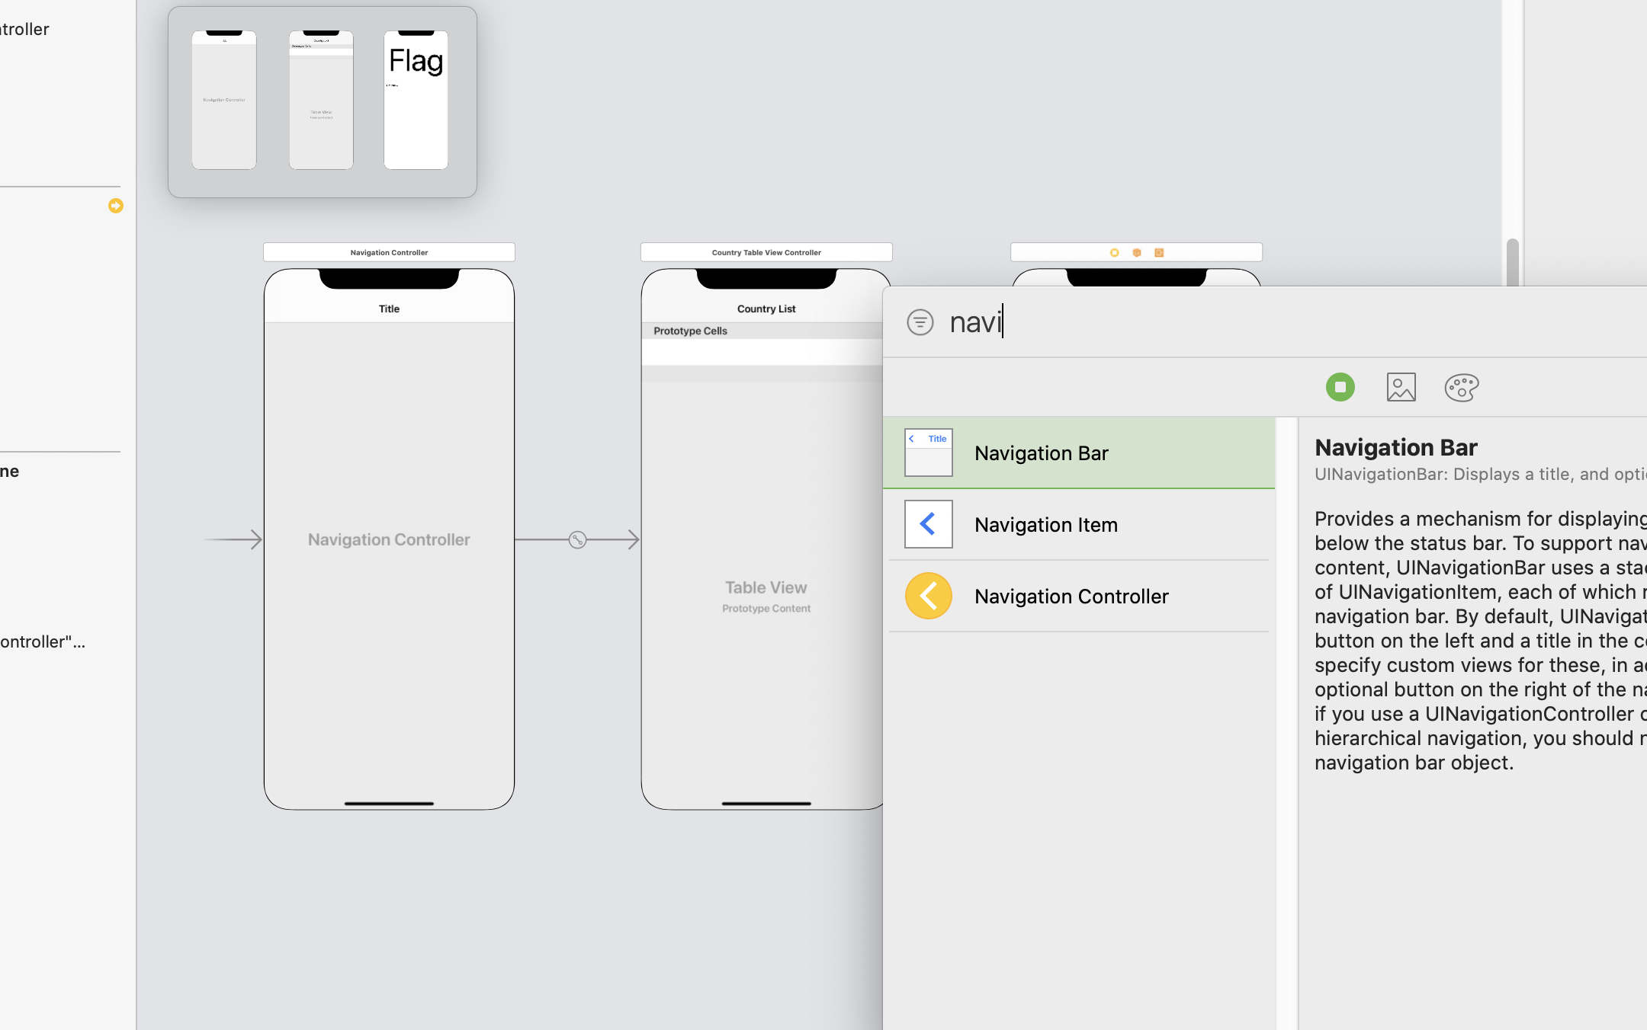
Navigator 추가

Slide 4
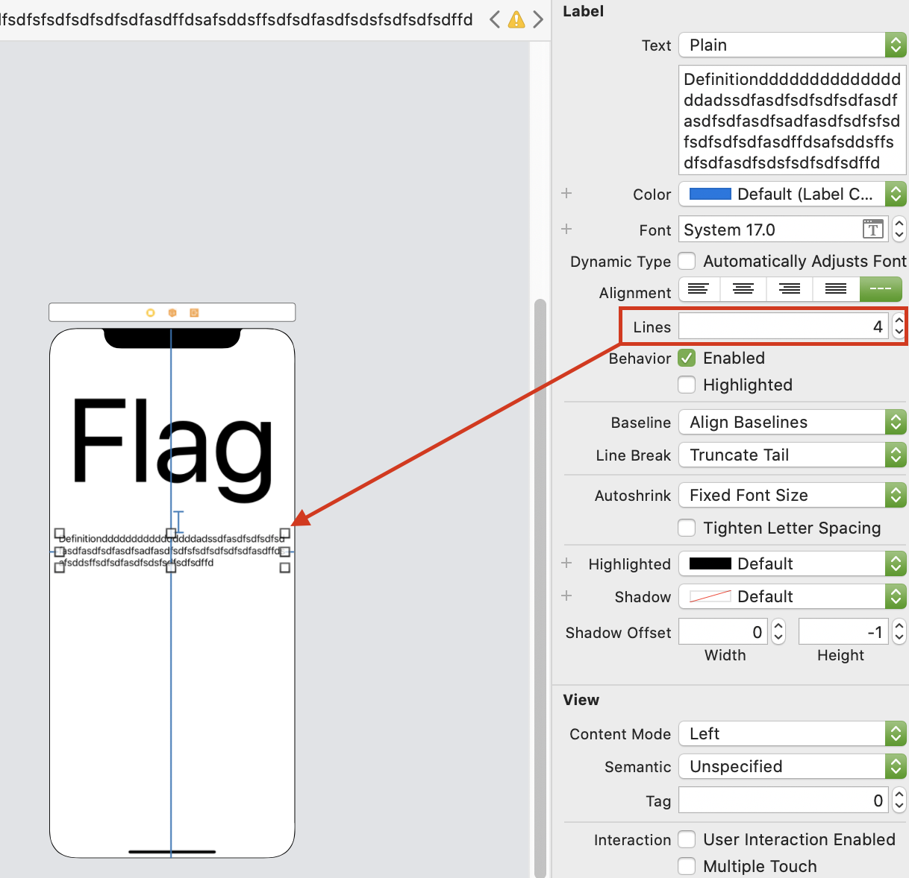
Label의 Lines 속성

Slide 5
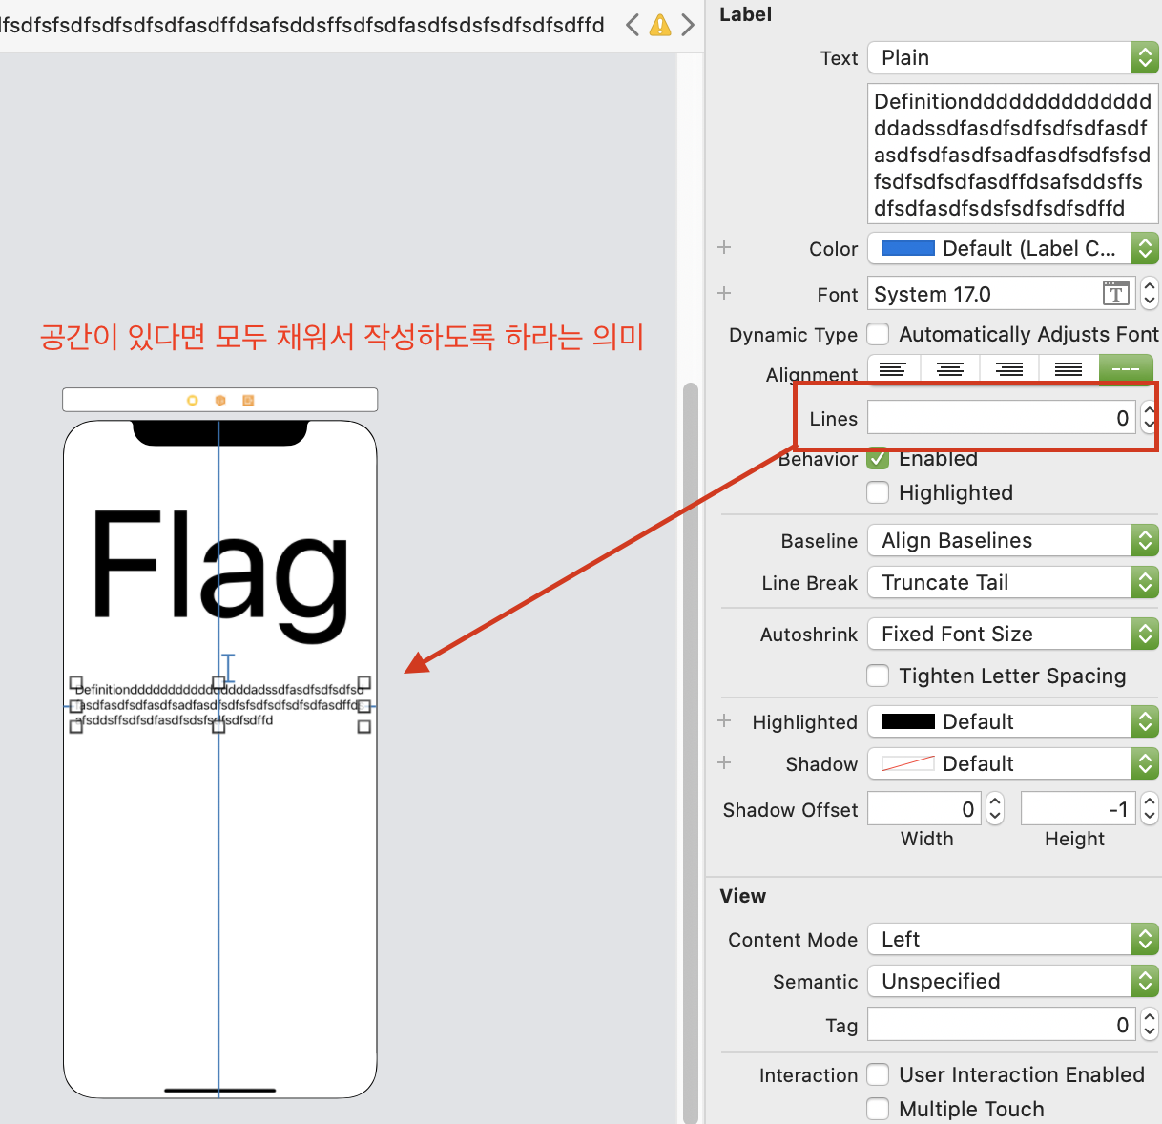
Label의 Lines 속성-0

Slide 6
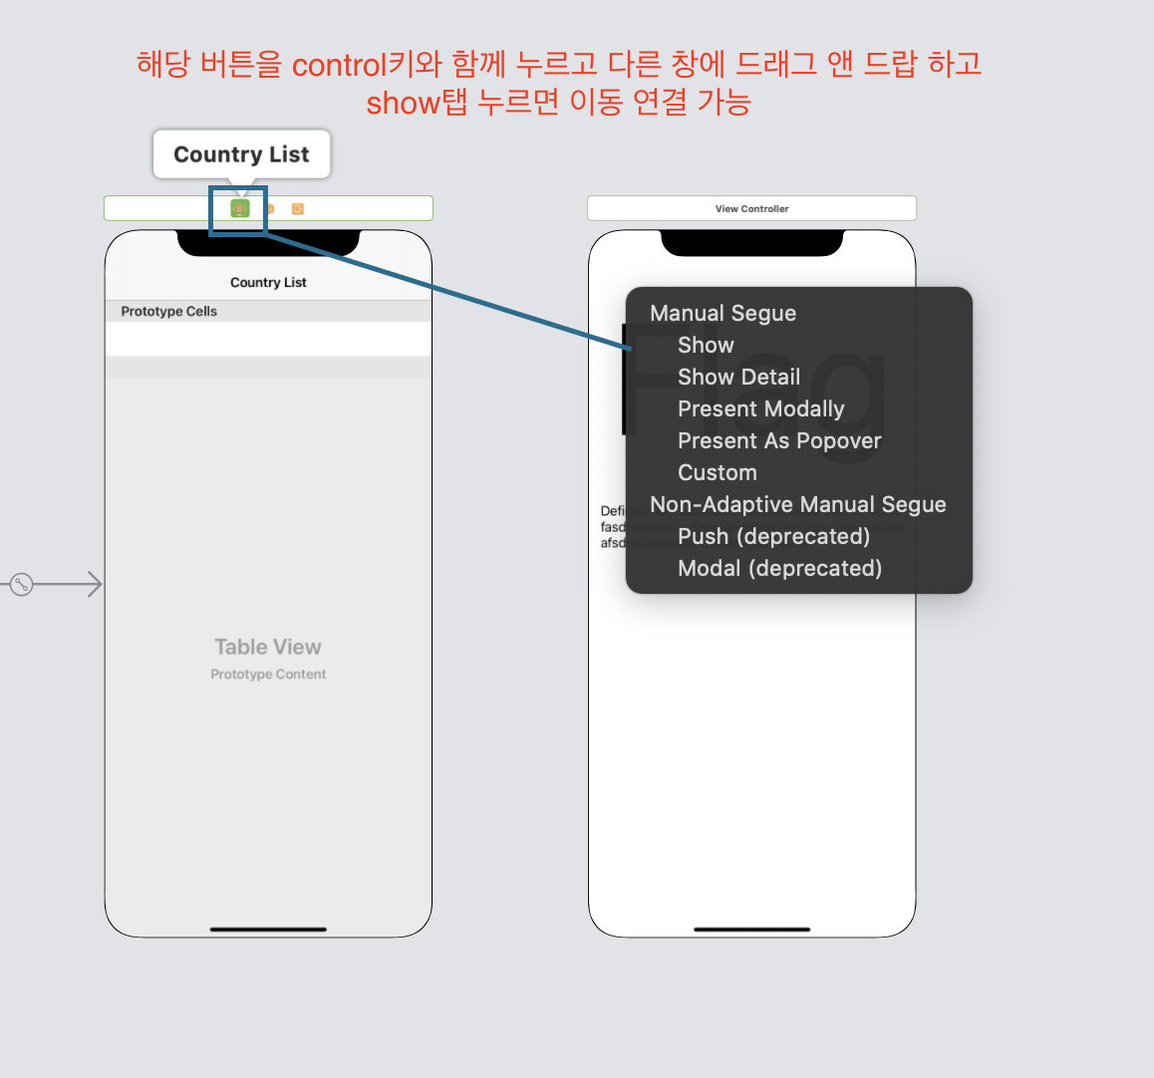
Segway 연결하기

Slide 7
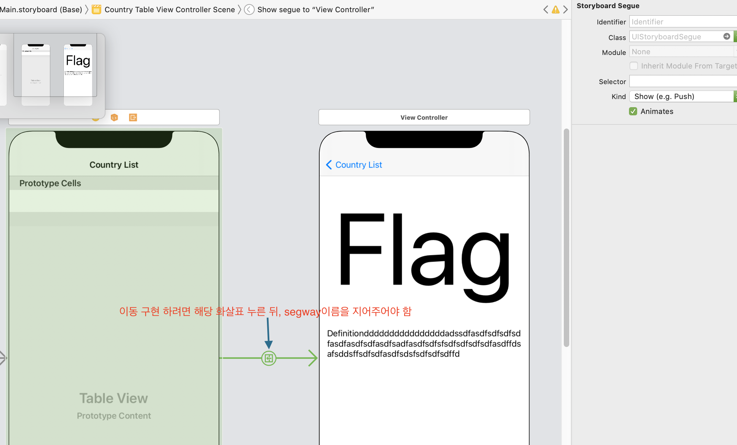
Segway 연결하기

Slide 8
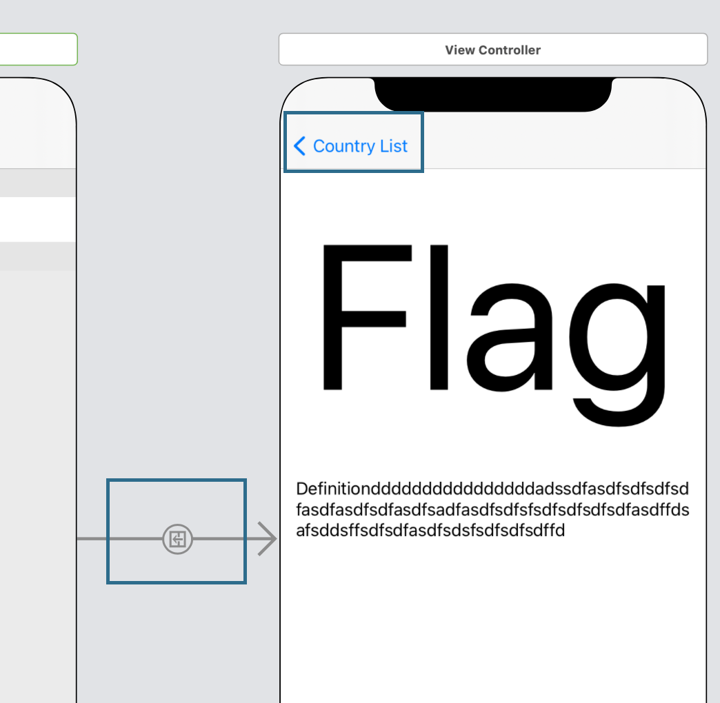
Back Button
Back Button의 위치에는 기본적으로 이동 전의 뷰의 이름이 뜸

Slide 9
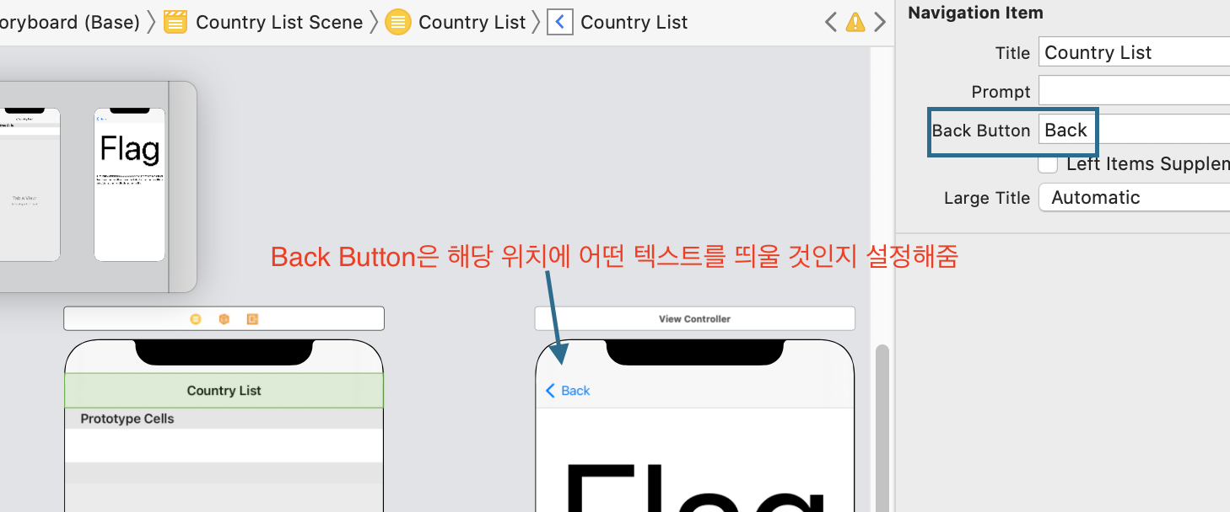
Back Button
Back Button의 위치에는 기본적으로 이동 전의 뷰의 이름이 뜸

Slide 10
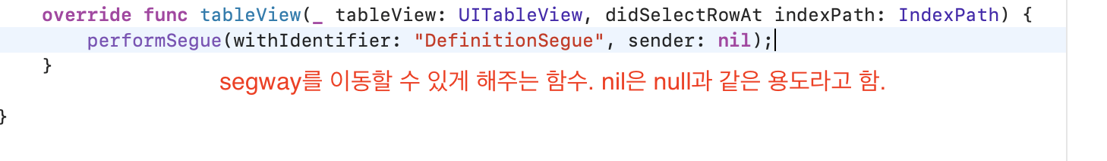
Segway 이동 함수

Slide 11
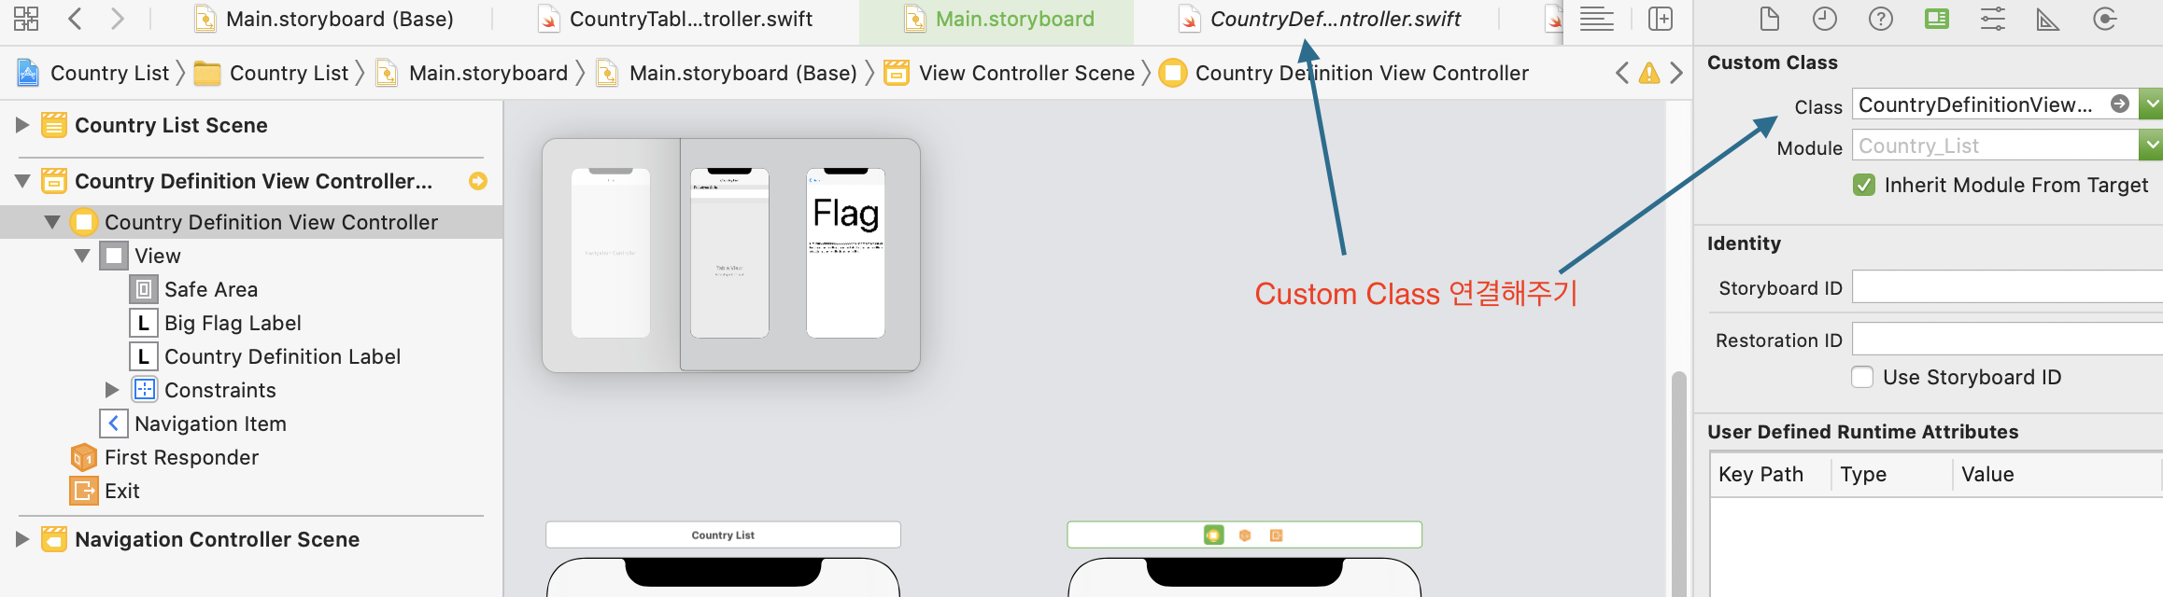
Cocoa 파일 생성 후 Custom Class 연결

Slide 12
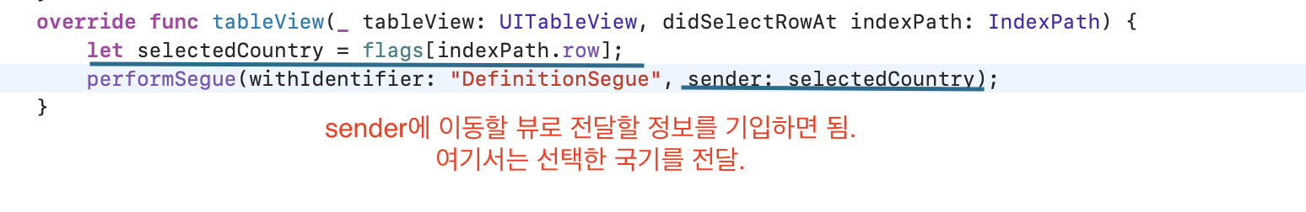
Segway 이동 시 변수 전달

Slide 13
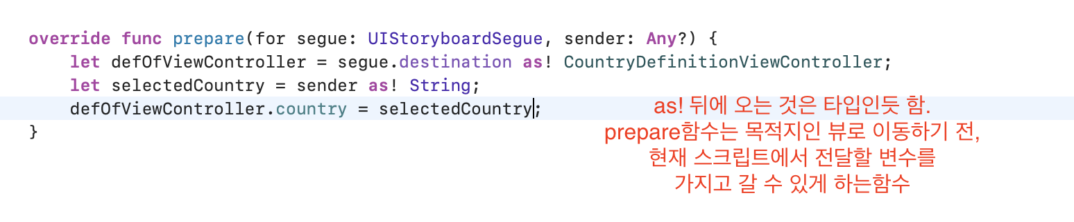
Prepare 함수

Slide 14
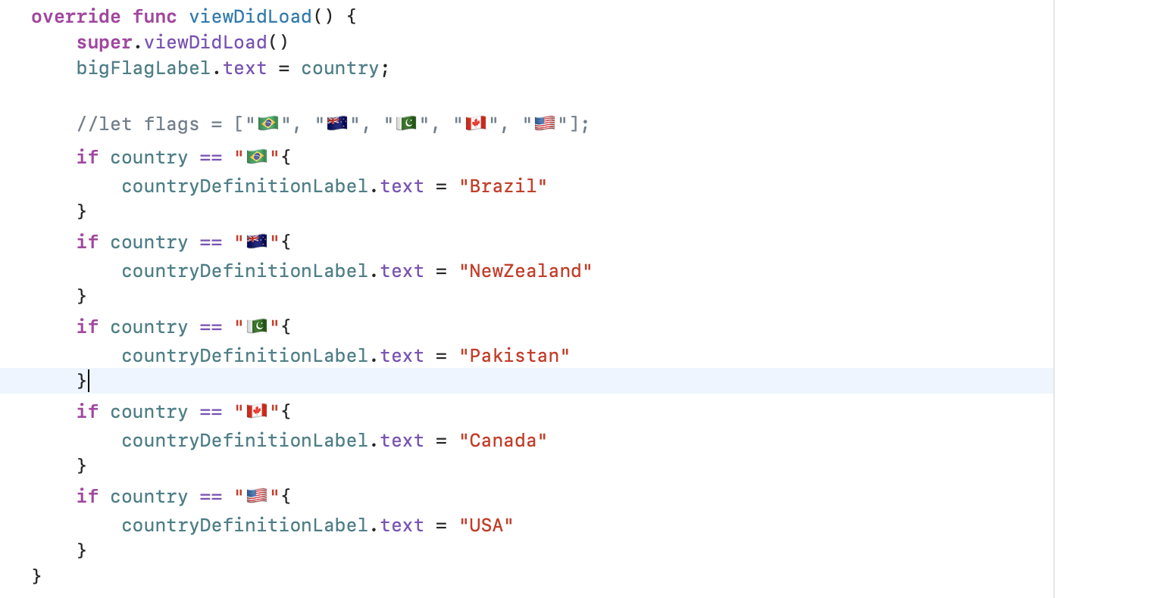
국가 별 countryDefinitionLabel text 설정

Slide 15
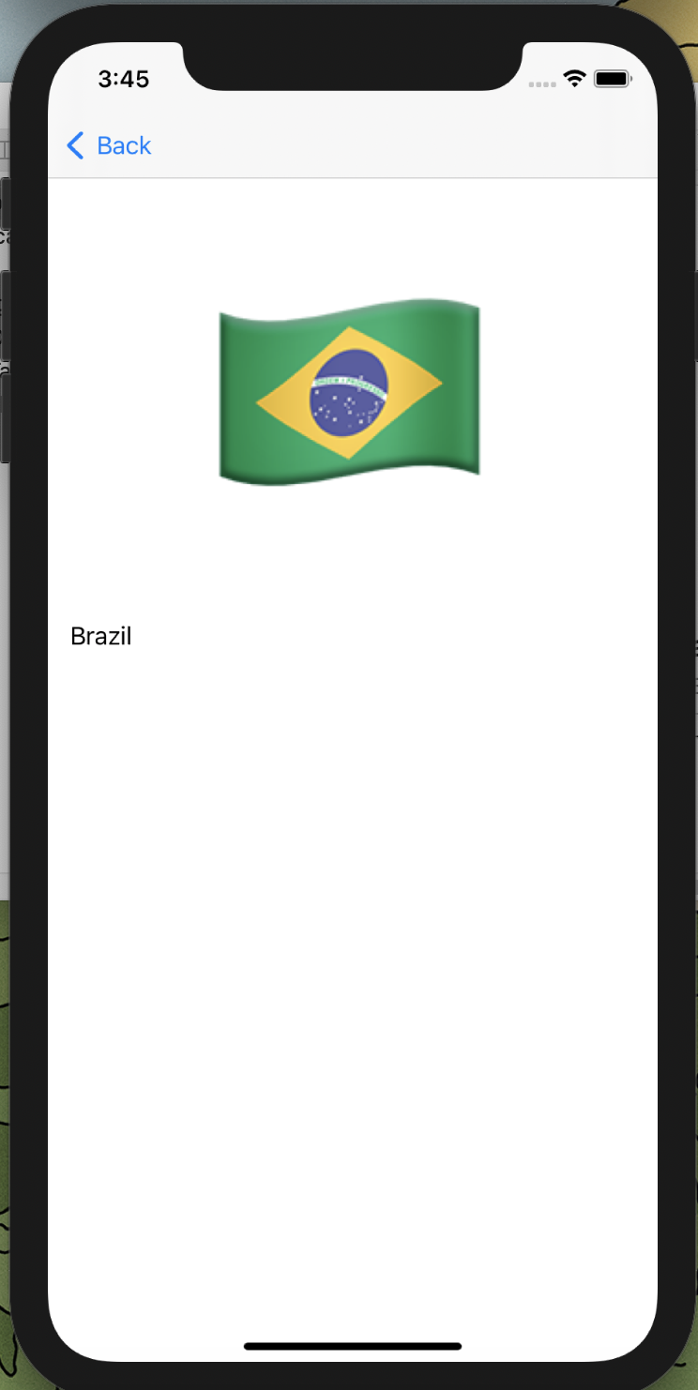
실제 실행 화면

Slide 16
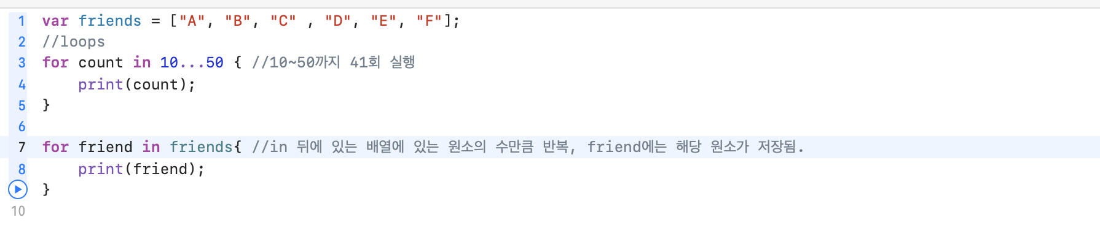
For-loop

Slide 17
Section 7

